Slide 1
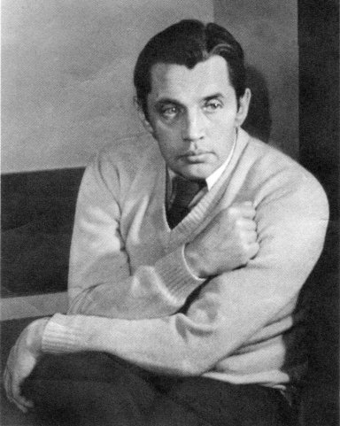
Роберт Рождественский
(1932 – 1994 )
* имя при рождении —
Роберт Станиславович Петкевич.

Slide 2
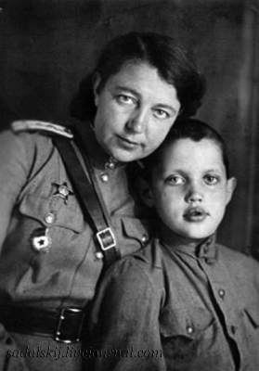
На фронт так и не доехал...
…Роберт родился 20 июня 1932 года в селе Косиха Алтайского края, где в это время жили его родители Станислав Петкевич и Вера Федорова. Отец был потомком ссыльных поляков, служил в НКВД и очень тяжело переживал свое положение, когда в «расстрельный» 1937 год приходилось приводить в исполнение приговоры «троек». Вначале он делал это без сожаления, но когда репрессии начали носить массовый характер, понял, что сразу столько врагов у Советской власти быть не может. Он не подходил на роль палача, а потому, придя домой, часто снимал стресс водкой. Вернее, заглушал голос совести.

Slide 3
Детство Роберта закончилось в июне 1941 года, когда практически одновременно и отец и мама (она была военным врачом) отправились на фронт. Роберта оставили в Москве, на попечении бабушки. А дальше случилось непредвиденное – бабушка неожиданно умерла, и мама вернулась с фронта, чтобы забрать сына с собой, оформив его сыном полка. На фронт мальчишка так и не доехал. Мамин друг, которого она встретила на одной из станций, заявил, узнав об этом намерении: «Вера, ты с ума сошла! Эвакогоспиталь – это не игрушки. А вдруг артналет или бомбежка? Зачем рисковать жизнью ребенка? Определи-ка его в какой-нибудь московский детский приют!»
Так она и сделала. И именно в детском приюте Роберт в 1944 году получил от мамы письмо, в котором она сообщала, что у него скоро появится новый папа – Иван Рождественский. Станислав Петкевич погиб в 1941 году. Отчим усыновил Роберта, и они отправились к новому месту службы Ивана Рождественского – в Кёнигсберг.

Slide 4
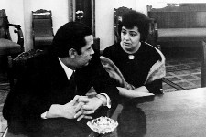
Первая любовь. Она же и последняя...
Что интересно – Роберт Рождественский поступил в литературный институт только со второй попытки, первый раз его «зарубили» из-за профнепригодности. Жалел ли он об этом? Скорее всего, нет! Потому что в следующем году все вернулось на круги своя. Более того, однажды на комсомольском собрании разбирали первокурсницу, которую поймали за курением. Роберт присмотрелся к Алле Киреевой повнимательнее и понял, что он пропал…

Slide 5
Знаешь,
я хочу, чтоб каждое слово
этого утреннего стихотворенья
вдруг потянулось к рукам твоим,
словно
соскучившаяся ветка сирени.
Знаешь,
я хочу, чтоб каждая строчка,
неожиданно вырвавшись из размера
и всю строфу разрывая в клочья,
отозваться в сердце твоем сумела.
Знаешь,
я хочу, чтоб каждая буква
глядела бы на тебя влюбленно.
И была бы заполнена солнцем,
будто
капля росы на ладони клена.
Знаешь,
я хочу, чтоб февральская вьюга
покорно у ног твоих распласталась.
И хочу,
чтобы мы любили друг друга
столько,
сколько нам жить осталось.

Slide 6
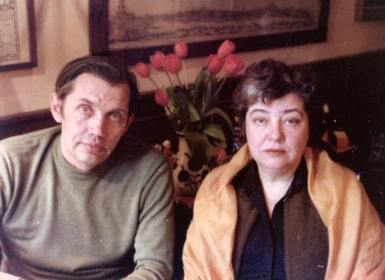
Думаю, вряд ли какая женщина отказалась бы слышать это стихотворение из уст любимого хоть двадцать раз на дню. Они прожили вместе 41 год. И это время вместило в себя все: и многочисленные стихи, и выступления во Дворцах спорта и на стадионах, и сладкое бремя славы, и терпкую горечь разочарований в том, что некоторые поэты за лишний кусок масла на своем хлебушке готовы приковать себя наручниками к «производственной теме»…
Да, Роберт Рождественский стал членом правления Союза писателей, но не из-за того, что являлся глашатаем власти – эта должность позволяла ему помогать товарищам. Особенно молодым и начинающим, которых некоторое время «в упор не замечали», дабы не выделять квартиры… Алла Киреева оказалась удачливой Музой. Стихи из-под пера Роберта вылетали, словно птицы из гнезда. Достаточно сказать, что всего поэт выпустил около 70 поэтических сборников.

Slide 7
Чудесное превращение в «концертного» поэта
С середины 60-х годов Роберт Рождественский начал активно сотрудничать с композиторами. Его песни стали настоящей классикой, начиная с песни «Погоня», которую Эдмонд Кеосаян включил в свой фильм «Неуловимые мстители». Тремя годами позже вышел фильм «Минута молчания» режиссера Игоря Шатрова, где была песня, которую сразу начали заказывать в каждом концерте по заявкам радиослушатели и телезрители:

Slide 8
Я сегодня до зари встану,
По широкому пройду полю.
Что-то с памятью моей стало,
Всё, что было не со мной, помню.
Бьют дождинки по щекам впалым,
Для Вселенной двадцать лет мало.
Даже не был я знаком с парнем Обещавшим – я вернусь, мама.
А степная трава
Пахнет горечью,
Молодые ветра зелены.
Просыпаемся мы,
И грохочет над полночью
То ли гроза,
То ли эхо прошедшей войны.
Обещает быть весна долгой,
Ждёт отборного зерна пашня.
И живу я на земле доброй
За себя и за того парня.
Я от тяжести такой горблюсь,
Но иначе жить нельзя, если
Всё зовёт меня его голос,
Всё звучит во мне его песня.
А степная трава
Пахнет горечью,
Молодые ветра зелены.
Просыпаемся мы,
И грохочет над полночью
То ли гроза, То ли эхо прошедшей войны.

Slide 9
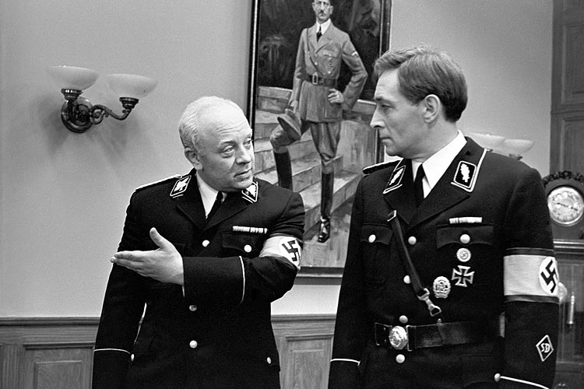
Когда через несколько месяцев начались съемки, пожалуй, самого культового сериала о советских разведчиках по роману Юлиана Семенова «Семнадцать мгновений весны», режиссер Татьяна Лиознова обратилась к поэту с просьбой написать «душещипательную» песню, которая затмила бы знаменитый «Полонез» Огинского. Так родились сразу две песни: «Мгновения» и «Песня о далекой Родине».

Slide 10
А была еще песня «Позвони мне, позвони», написанная на стихи «серьезного» поэта Роберта Рождественского. И далеко не все знают, что однажды «песочные часы» перевернулись. Это когда по мотивам песни на слова Роберта Рождественского «Огромное небо» был снят мультипликационный фильм.

Slide 11
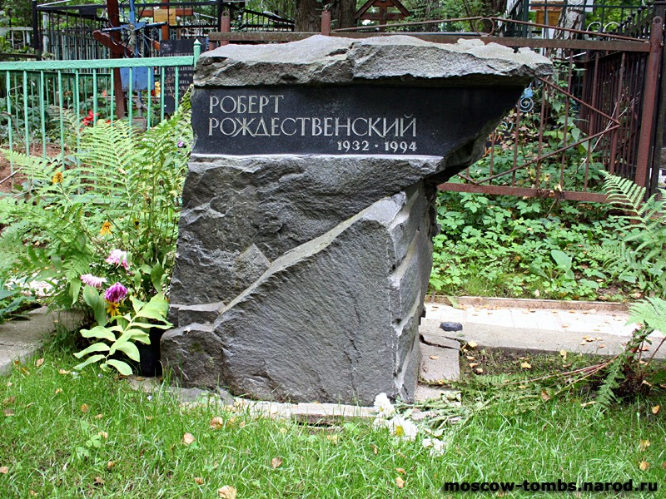
Это стихотворение написано в 1971 году, спустя пять лет после подвига Юрия Янова и Бориса Капустина, которые пожертвовали собой, но спасли жителей Берлина…
Роберт Иванович Рождественский похоронен в поселке Переделкино, в ста шагах от могилы Бориса Пастернака…

Slide 12
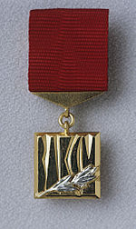
Премии
Первый обладатель «Золотого венца» Стружских вечеров поэзии (1966)
Государственная премия СССР (1979).

